Slide 1
Universidad Nacional de La Matanza

Slide 2

Clase 4:
Polimorfismo

Slide 3
Agenda
Clase 4: Polimorfismo
¿Que es?
Polimorfismo por herencia
Polimorfismo por interfaces
Casos de uso

Slide 4
¿Qué es el polimorfismo?

Slide 5
Clase
Por definición
“se refiere a la propiedad por la que es posible enviar mensajes sintácticamente iguales a objetos de tipos distintos. El único requisito que deben cumplir los objetos que se utilizan de manera polimórfica es saber responder al mensaje que se les envía”
Notes:
Las clases son planos para los objetos. Cada clase puede contener propiedades y métodos que operan dentro del objeto. Podemos tener diferentes clases para diferentes tipos de objetos. En este ejemplo tenemos una clase (o plano) de una casa. Del plano podemos crear las instancias reales de ese objeto casa. Cada instancia del objeto casa tiene todos los campos y métodos listados en la definición de la clase.
La definición de una clase está escrita en un archivo de kotlin.

Slide 6
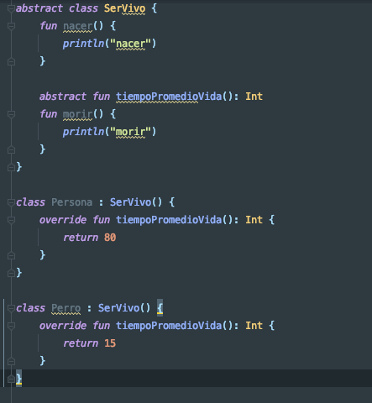
Aclarando un poco
En este caso podemos observar que las clases Persona y Perro son herencias del tipo SerVivo.
Por lo tanto heredan sus métodos y comportamiento, además deben implementar el comportamiento para tiempoPromedioVida().
De esta forma podemos asegurar que cualquier objeto que sea del tipo SerVivo tendrá los métodos nacer(), tiempoPromedioVida() y morir()
Notes:
La clase casa contiene un plano de una casa. Tiene propiedades como como (del tipo String) cantidad de ventanas (Int), y si está o no a la venta (Boolean)
La clase casa también contiene métodos para actualizar el color o poner en venta la casa.
Usamos una clase para crear diferentes instancias de esa clase. En la derecha tenemos 3 instancias del objeto casa diferentes, que tiene diferentes atributos. Tienen diferentes colores y una está a la venta.

Slide 7
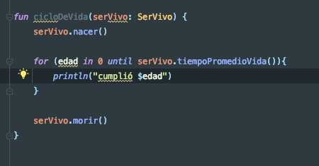
Entonces...
Podemos decir que la función clicloDeVida() es válida para cualquier objeto del tipo SerVivo
Como por ejemplo Persona o Perro
Notes:
Transición: 1 click
Veamos el código que necesitamos para definir una clase. Para definir una clase usamos la palabra reservada class seguida del nombre de la clase, en este caso Casa. Después usamos llaves para definir el cuerpo de esa clase. Dentro de la definición de la clase, vemos 3 propiedades y 1 función.
Del lado derecho vemos la sintaxis para la creación de un objeto de la clase Casa. Usamos el nombre de la clase seguido de paréntesis. En otros lenguajes, quizás utilicemos la palabra clave “new” para crear nuevas instancias de un objeto, pero en kotlin no existe la palabra clave “new”. Otra razón de porque kotlin es un lenguaje más conciso!
Resource:
Clases y herencia

Slide 8
Polimorfismo por herencia

Slide 9
Del ejemplo anterior
El polimorfismo por herencia se da cuando una clase hereda de otra su comportamiento, por lo tanto tiene la capacidad de comportarse como tal.
Esto permite que cualquier función que recibe como parámetro la superclase, también pueda recibir a sus subclases.
Notes:
Heredar las propiedades y capacidades de una clase padre a una clase hija se llama herencia.
Kotlin tiene herencia simple de clases, si fuera necesario “heredar” múltiples comportamientos a una clase, consideramos utilizar interfaces
Resource:
Herencia

Slide 10
Algunas consideraciones
No es necesario, que la superclase sea abstracta
Las subclases que tengan por superclase, a una subclase de otra también cumplen con el principio de polimorfismo
Este concepto se basa en que la función que recibe el parámetro sabe como llamar a la firma del método que va a ejecutar

Slide 11
Algunas consideraciones
No es obligatorio que los métodos de las superclases sean abstractos para poder ser llamados por un objeto polimórfico
El polimorfismo es una de las bases de los principios SOLID, está muy relacionado al principio de abierto/cerrado

Slide 12
Polimorfismo por interfaces

Slide 13
Repensando un poco
Si para cumplir con el polimorfismo, lo que el método que recibe como parámetro el objeto debe conocer la firma de sus métodos. ¿Qué otra opción tenemos?
Notes:
Resource:
Data Classes

Slide 14


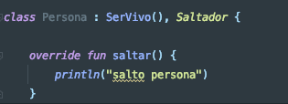
Usando interfaces
Suponiendo que tenemos la interfaz Saltador.
Entonces si recibimos como parámetro un Saltador, podemos pedirle que salte de la forma que el conozca
Y ese objeto saltara de la forma que le “enseñemos” nosotros a saltar
Notes:
La clase data de Player muestra los miembros sin la necesidad de implementar toString()de forma explícita.

Slide 15
Algunas consideraciones
Como en toda interfaz es obligatorio sobreescribir el comportamiento de los métodos que tengan las interfaces
El principio SOLID relacionado a al polimorfismo por interfaces es el de inversión de control
Al igual que por herencia, este concepto se basa en que la función que recibe el parámetro sabe como llamar a la firma del método que va a ejecutar

Slide 16
Casos de uso

Slide 17
Modificación de comportamiento por herencia
Suponiendo que tengo una clase Sistema que ejecuta el método iniciarSistema()
Y tengo una funcion comenzar(sistema: Sistema)
Si no somos dueños de la clase Sistema, lo que podemos hacer para modificar el comportamiento es heredar y sobreescribir el metodo iniciarSistema()
De esta forma podemos modificar el comportamiento y cumplimos con el principio de abierto a la extensión, cerrado a la modificación
Notes:
La línea que define cuándo debe dividirse en un nuevo archivo es una cuestión de preferencia personal.

Slide 18
Inversión de control
La inversión de control es una técnica mediante la cual le cedemos el control de una operación a un objeto que recibimos por parámetro. Esto puede ser en un método o en el constructor
Lo que se hace es utilizar como parámetro una interfaz que realice las acciones que necesitamos
Aprovechando el polimorfismo podemos ceder el control de que realizar a esa interfaz
Notes:
En el código fuente, los paquetes se usan para agrupar los elementos relacionados de un programa, como las clases variables y funciones. En Kotlin, estos elementos están declarados en archivos con una declaración de “package” al comienzo del archivo. Para usar elementos que son parte de otro paquete, en nuestro archivo debemos importar ese paquete. Los nombres de paquete normalmente tienen solo letras en minúscula (sin guiones bajos) y puntos que los separan, deben ser únicos de manera global. Por ejemplo: package org.example.game.
Al momento de publicar esta diapositiva, package private no fue implementado en Kotlin,por lo que los paquetes no limitan la visibilidad, como en otros lenguajes.

Slide 19
Patrón strategy
Se clasifica como patrón de comportamiento porque determina cómo se debe realizar el intercambio de mensajes entre diferentes objetos para resolver una tarea.
El patrón estrategia permite mantener un conjunto de algoritmos de entre los cuales el objeto cliente puede elegir aquel que le conviene e intercambiarlo dinámicamente según sus necesidades.
Más info
Notes:
En el código fuente, los paquetes se usan para agrupar los elementos relacionados de un programa, como las clases variables y funciones. En Kotlin, estos elementos están declarados en archivos con una declaración de “package” al comienzo del archivo. Para usar elementos que son parte de otro paquete, en nuestro archivo debemos importar ese paquete. Los nombres de paquete normalmente tienen solo letras en minúscula (sin guiones bajos) y puntos que los separan, deben ser únicos de manera global. Por ejemplo: package org.example.game.
Al momento de publicar esta diapositiva, package private no fue implementado en Kotlin,por lo que los paquetes no limitan la visibilidad, como en otros lenguajes.

